Slide 1

Ohjeet opettajalle
Diaesitys koostuu kahdesta osasta:
Vesiarjen kehitys 1860-luvulta nykypäivään (diat 2-27) n. 45 min
Sisältää tulostettavan tehtävämonisteen. Jaa moniste tunnin alussa. Oppilaat yhdistävät sanojen pisteet siinä järjestyksessä, kuin ne mainitaan esityksessä. Ratkaisu on dialla 27.
Veden käyttö nykyään (diat 28-36) n. 20 min
Halutessasi voit käyttää vain osaa esityksestä. Keskeisimmät asiat lukevat dioissa. Jos haluat syventyä aiheeseen, diojen muistiinpanoissa on lisätietoja.
Tuntia voi täydentää
Vesihuollon häiriötilannetta käsittelevällä tehtävällä, n. 10 min, ks. diat 37-38.
Ve­si­huol­lon työn­te­ki­jä­ta­ri­noilla ja bingolla, n. 30 min
Notes:
Häiriötilannetehtävän linkki: https://response.questback.com/hsy/4vgxbsm56m
Työntekijätarinoiden linkki: https://julkaisu.hsy.fi/vesihuollon-ystavakirja.html

Slide 2
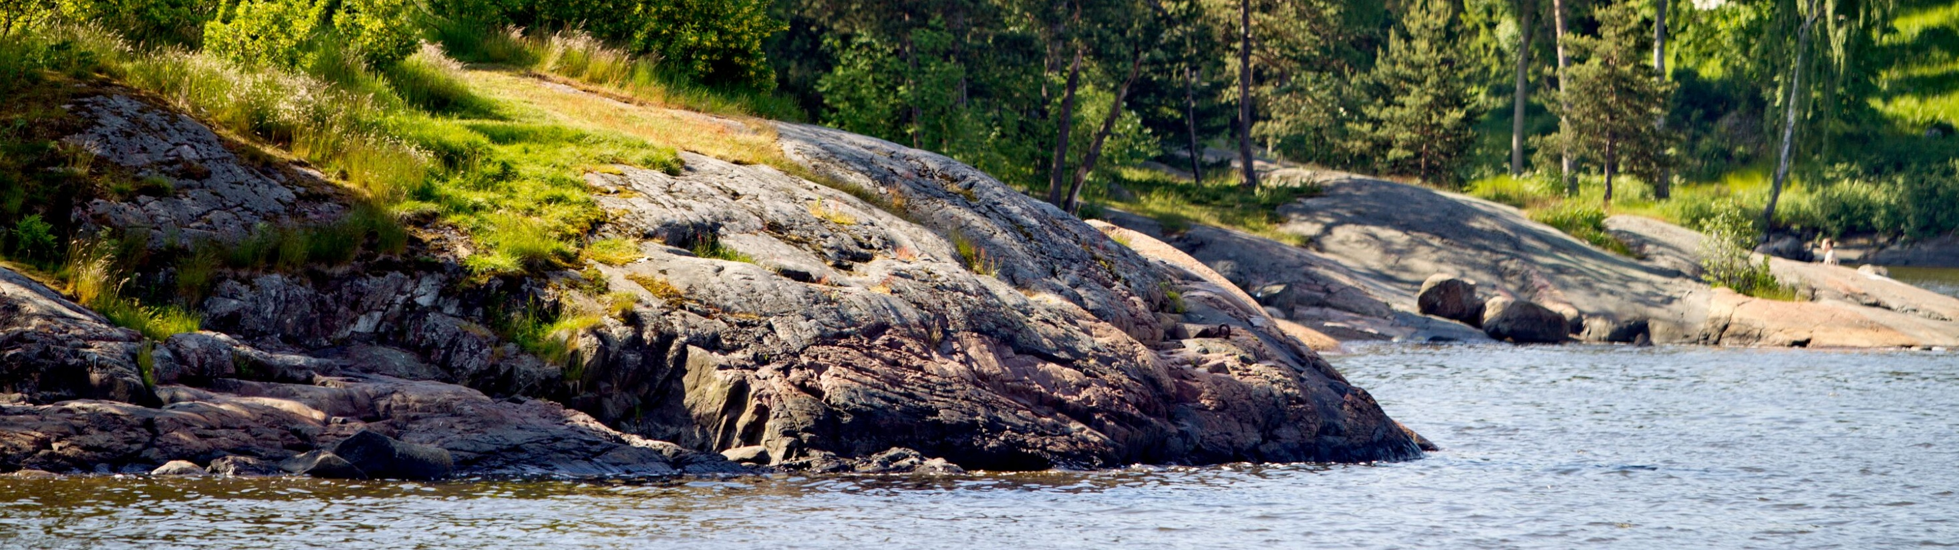


Vesiarki ennen ja nyt – vesiarjen kehitys
Notes:
HSY on saanut oppitunnin tekemiseen tukea Maa- ja vesitekniikan tuki ry:ltä.
Oppitunnin ovat suunnitelleet HSY:n ympäristöasiantuntijat Olga Lumijärvi ja Päivi Vaisto yhteistyössä Ympäristökoulu Polun ympäristökasvatuksen asiantuntijoiden Anu Kailan ja Elena Lehtimäen kanssa.

Slide 3
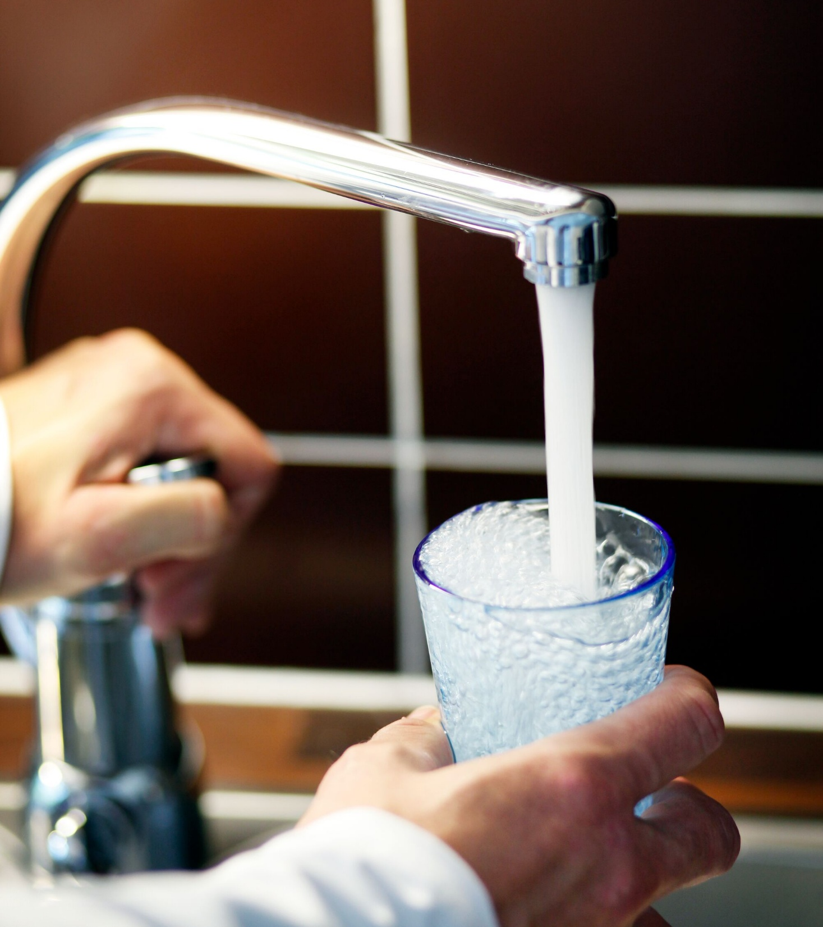
Puhdas vesi on elinehto
Suomalaiset vesilaitokset tuottavat laadukasta hanavettä.
Vesi saadaan laitokseen pohjavedestä tai pintavedestä, eli järvien tai jokien vedestä.
Esimerkiksi pääkaupunkiseudulla käytetään Päijänteen ja Oulussa Oulujoen vettä.
Yhdeksän kymmenestä suomalaisesta kuuluu kunnalliseen vesijohtoverkkoon.
Käytön jälkeen likainen vesi eli jätevesi puhdistetaan jätevedenpuhdistamolla.

Slide 4

Puhdas hanavesi on Suomessa itsestäänselvyys, mutta näin ei ole ollut aina.

Slide 5
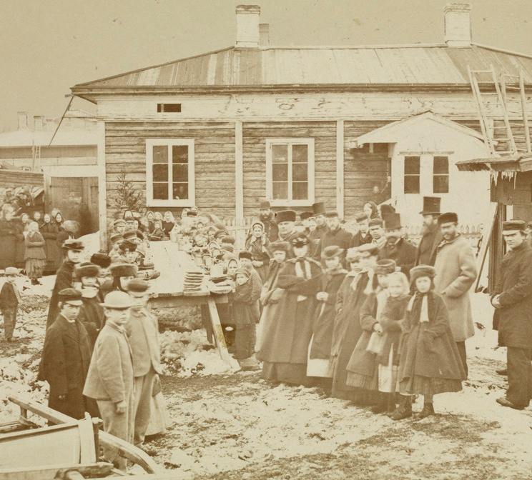
Siirrytään ajassa taaksepäin: kuvittele itsesi 1860-luvulle
Suomi on osa Venäjää.
Suomen väkiluku on noin 1,7 miljoonaa.
Suomalaisten eliniänodote oli noin 40 vuotta.
Suurin osa elää köyhyydessä.
Moni kuolee kulkutauteihin tai nälkään.
Kuva: Museovirasto, Historian kuvakokoelma.
Notes:
1866–1868 oli nälänhätä. Noin 10 % suomalaisista kuoli. Kuvassa tarjotaan päivällinen sadalle köyhälle nälkävuoden 1868 pitkänäperjantaina.

Slide 6
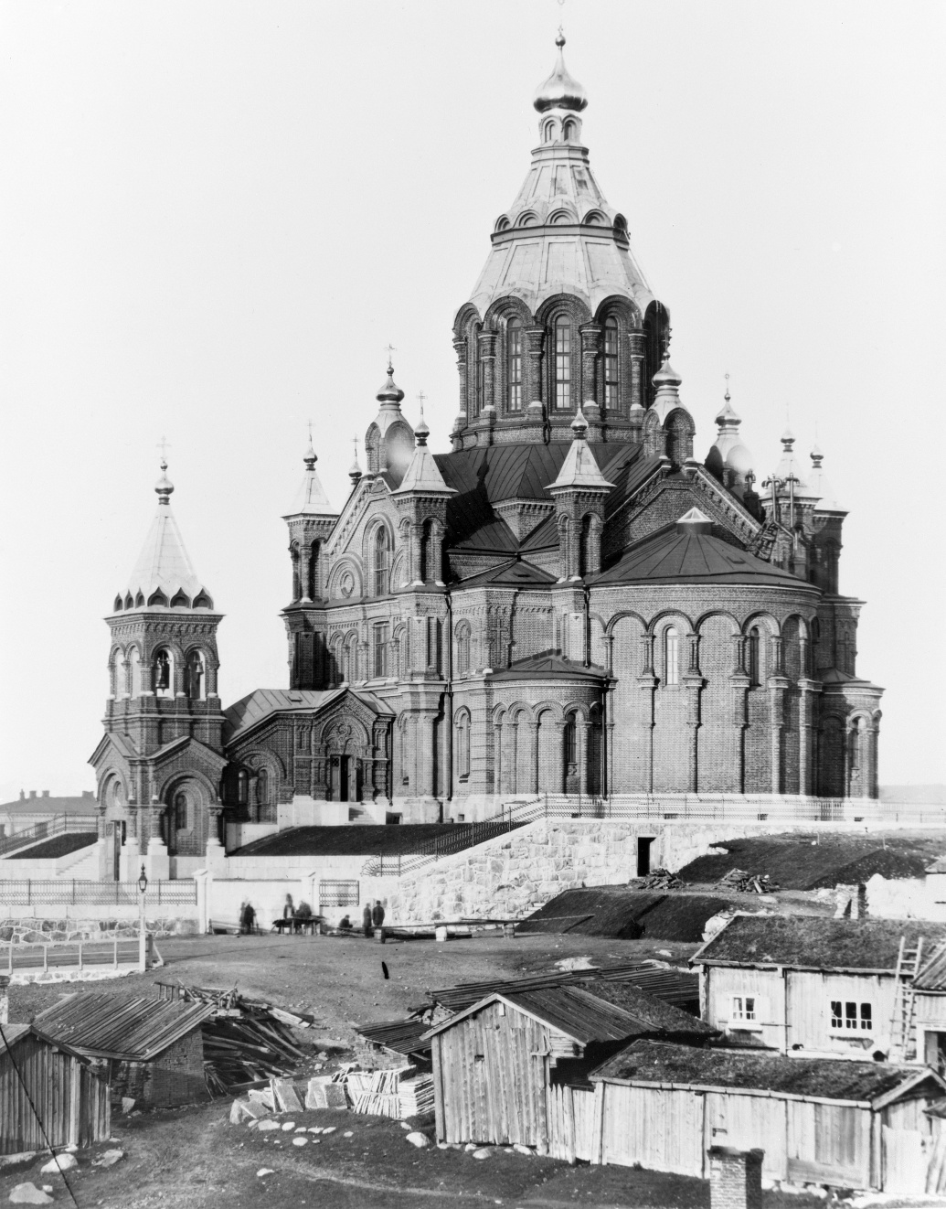
Veden saatavuus aiheuttaa isoja ongelmia
Tulipalot ovat suuri uhka puutalovaltaisille kaupungeille.
Arjen käyttövedestä on pulaa ja sen laatu vaihtelee.
Jätehuoltoa tai viemäröintiä ei ole.
Pihoilla on jätteitä, myös huusseista.
Likavedet valuvat pois pihoilta ojien kautta.
Kuva: Helsingin kaupunginmuseo / Eugen Hoffers, 1868
Notes:
Vain merkittävimmät rakennukset olivat kivitaloja, muut olivat puisia. Kuvassa taustalla Uspenskin katedraali Helsingissä. Etualalla puutaloja.

Slide 7
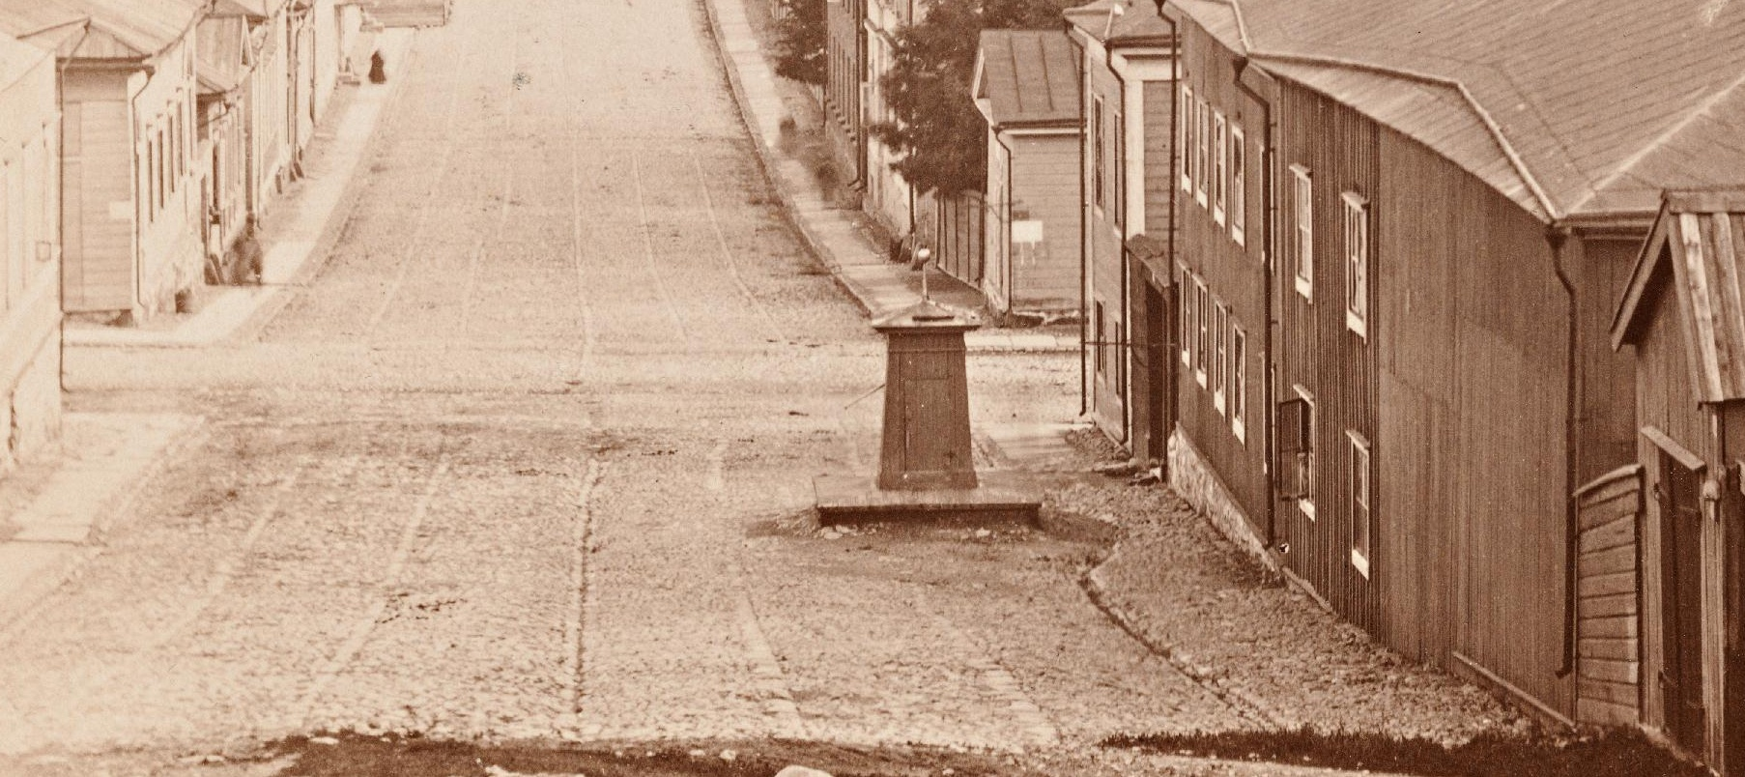
Mistä saat vettä?
Kuva: Helsingin kaupunginmuseo
Notes:
Saat vettä kaivoista (diassa animointina kaivon ympyröinti). Kuvassa on yksi Helsingin yleisistä kaivoista.

Slide 8
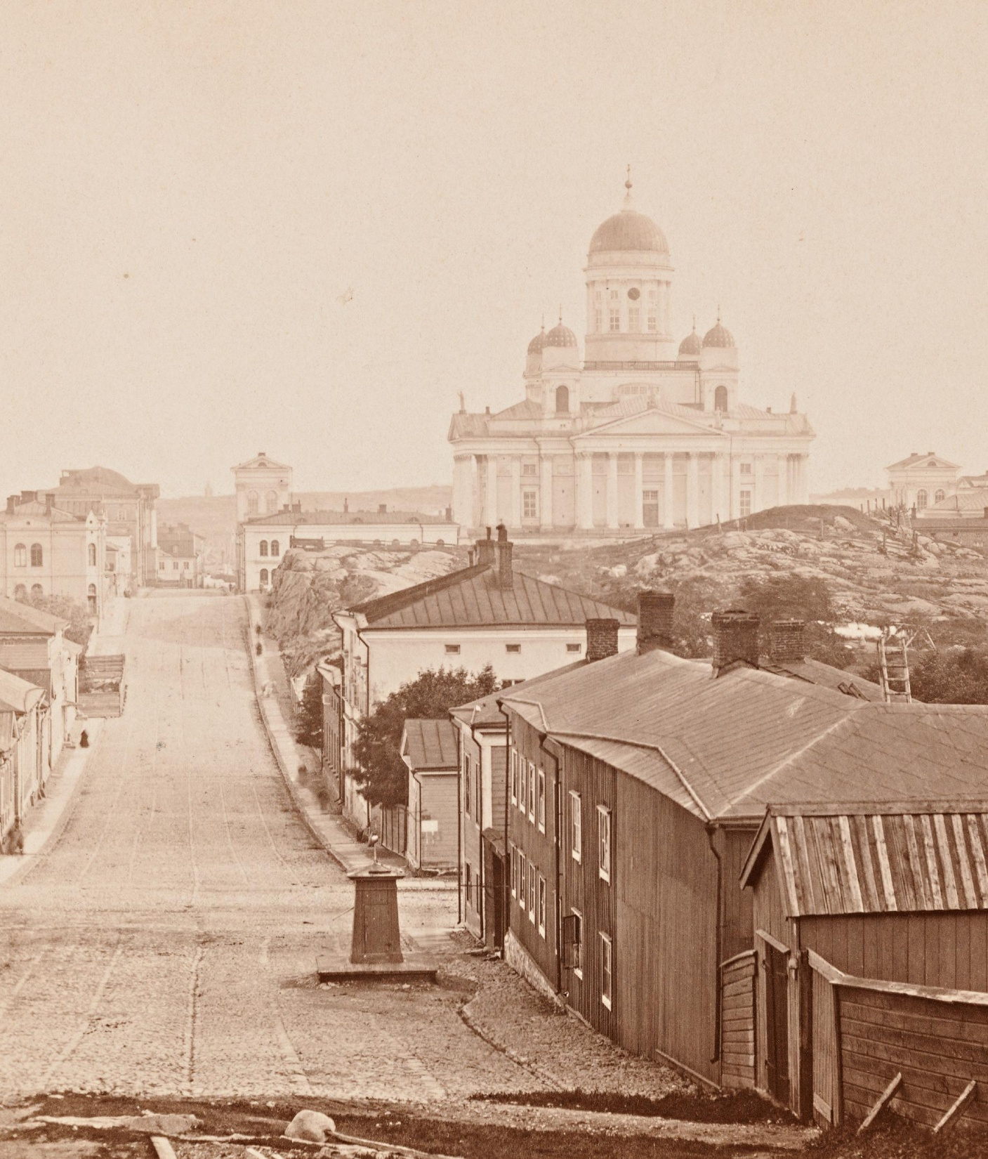
Vesi pitää kantaa kaivoista myös pääkaupungissa
1860
Vedenhaku vie paljon aikaa ja on pääasiassa naisten työtä.
20 000 asukaan Helsingissä on noin 20 julkista kaivoa.
Lapset hakevat vettä kannuilla, naiset ämpäreillä.
Myös sade- ja merivettä hyödynnetään.
Kuva: Helsingin kaupunginmuseo
Notes:
Vuonna 1851 Helsingissä oli 11 julkista kaivoa ja 1875 niitä oli 24.
Veden kantaminen jatkui pitkään: vielä olympiavuonna 1952 Suomen naiset kantoivat joka päivä vettä noin 400 000 km matkan, eli pidemmän matkan kuin maasta Kuuhun!
Myös miehet osallistuvat vedenhankintaan, etenkin silloin, jos vesi haettiin kauempaa.
Kuvassa on näkymä Elisabetinkadun (nykyisen Liisankadun) pohjoispuolelta pitkin Nikolainkatua (nykyistä Snellmaninkatua) kohti etelää ja kaupungin keskustaa. Kaivo sijaitsi Nikolainkatu 16:n edessä.

Slide 9
Totta vai tarua: kaivovesi saattaa olla sinulle vaarallista

Slide 10
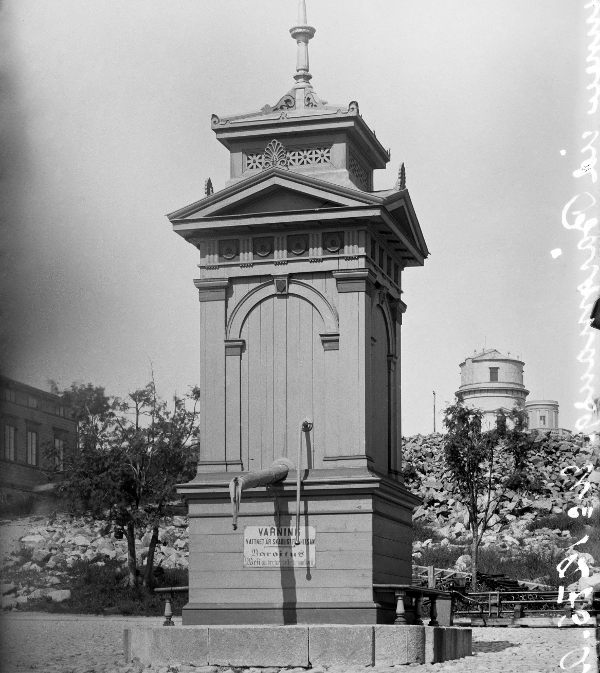
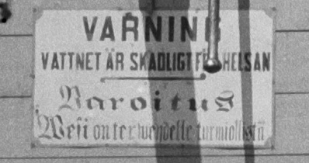
Totta! ”Waroitus: vesi on terweydelle turmiollista”
Likavedet ja ulosteet saastuttavat kaivoja.
Saastuneet vedet ja huono hygienia aiheuttavat mm. koleraa ja lavantautia.
Tilanteeseen vaaditaan muutosta.
Kuva: Helsingin kaupunginmuseo / A.E. Rosenbröijer
Notes:
Vuonna 1871 Helsingissä oli koleraepidemia: 305 ihmistä kuoli ja 605 sairastui.

Slide 11
Totta vai tarua: Suomen ensimmäinen vesilaitos päätetään perustaa huonolaatuisen veden takia.

Slide 12
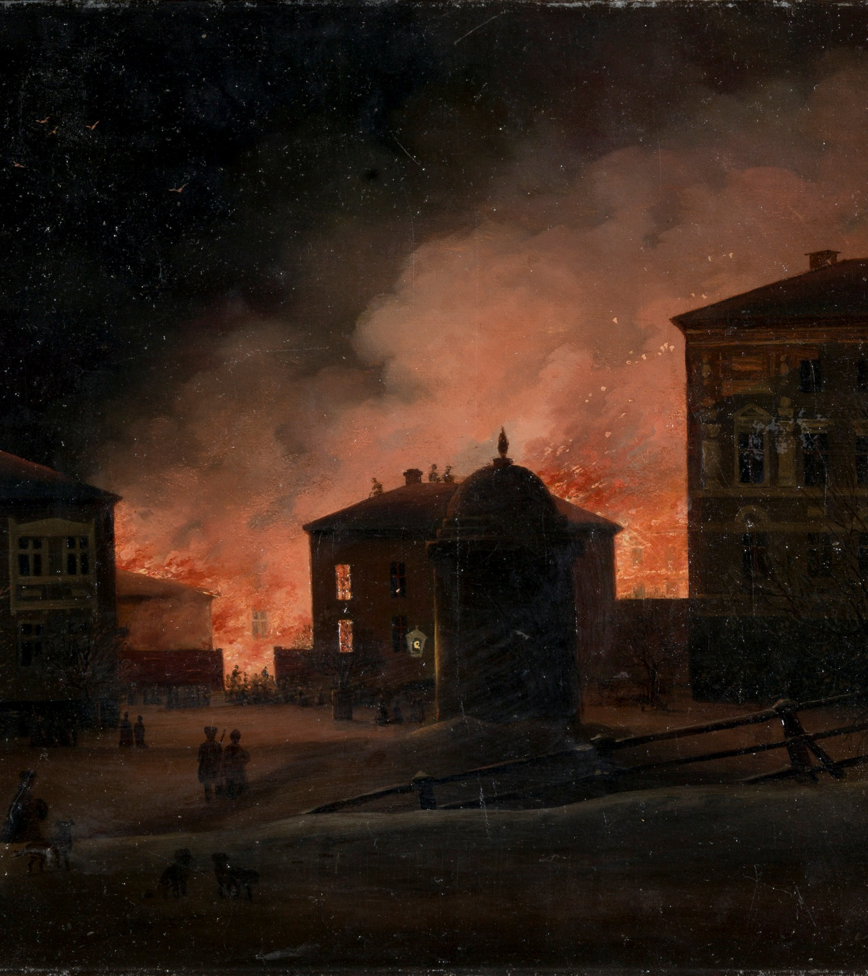
Tarua!
1876
Kaupunkiin on saatava ensisijaisesti sammutusvettä. Asukkaiden veden saantia mietitään sen ohella.
Helsingin ja samalla koko Suomen ensimmäinen vesilaitos aukeaa 1.12.1876.
Vesi kulkee kahteen vesipostiin, jotka sijaitsevat Helsingin keskustassa.
Vesijohto tuo vesiposteihin vettä suoraan Vantaanjoesta. Vettä ei vielä puhdisteta.
Maalaus: Magnus von Wright: Tulipalo Eteläisellä Makasiinikadulla. Helsingin kaupunginmuseo.

Slide 13
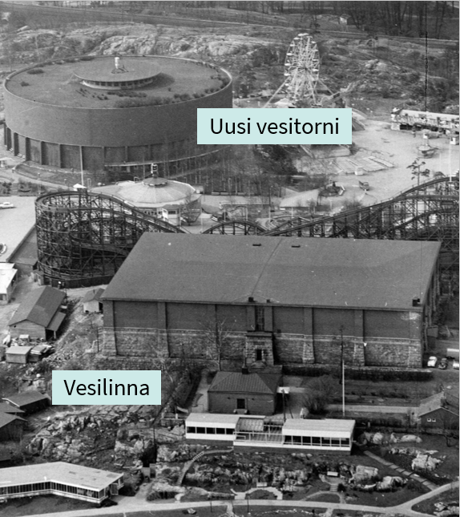
Suomen ensimmäinen vesitorni rakennetaan Linnanmäelle
Samana vuonna 1876 valmistuu Suomen ensimmäinen vesitorni Vesilinna.
Vesi pumpataan Vantaanjoesta Vesilinnaan, joka on nykyisen Linnanmäen huvipuiston alueella.
Vesitornin avulla vesiverkostoon saadaan painetta ja vesi virtaa putkissa eteenpäin.
Kuva: HSY / Mannelin, T., 1964
Notes:
Vanha Vesilinna on kuvan iso, suorakaiteen muotoinen rakennus. Sitä on laajennettu monta kertaa.
1939 viereen rakennettiin pyöreä vesitorni. Se on Helsingin toiseksi vanhin vesitorni. Sen viherkatto toimi naamiointina talvisodassa. Vesilaitoksen kohteita naamioitiin myös vihreällä huovalla ja kuusilla pommien välttämiseksi.
Molemmat vesitornit poistuivat käytöstä 2003. Nykyään Vesilinnassa on varastoa, pyöreässä vesitornissa vuoristorata (ks. dia 33).
Kuva on otettu 1964. Linnanmäki oli jo huvipuisto, mutta vesitorneja käytettiin vielä. Monia nykyisiä huvipuiston laitteita ei vielä ollut.

Slide 14
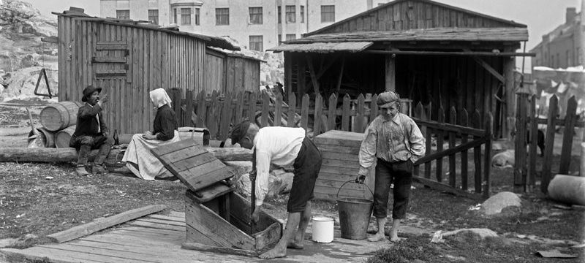
Juomavettä saadaan edelleen myös kaivoista
Kuva: Helsingin Kaupunginmuseo / Signe Brand.
Notes:
Vesijohto ei välittömästi korvannut kaivoja. Vesiposteja oli alkuun harvassa.
Kellertävä vesijohtovesi ei ollut yhtä miellyttävän oloista kuin kirkas kaivovesi. Lisäksi uskottiin, ettei vesijohtovesi kelpaa kahvinkeittoon.
Helsinkiläiset hakivatkin vettä yleisistä kaivoista koko 1880-luvun ajan, vaikka oli tiedossa, että vesi oli kelvotonta. Kaivoja jopa kunnostettiin, kunnes terveyslautakunnan vaatimuksesta ne lopulta suljettiin 1890-luvun alussa.
Myös muualla Suomessa kaivoveden laadun kanssa oli ongelmia.

Slide 15
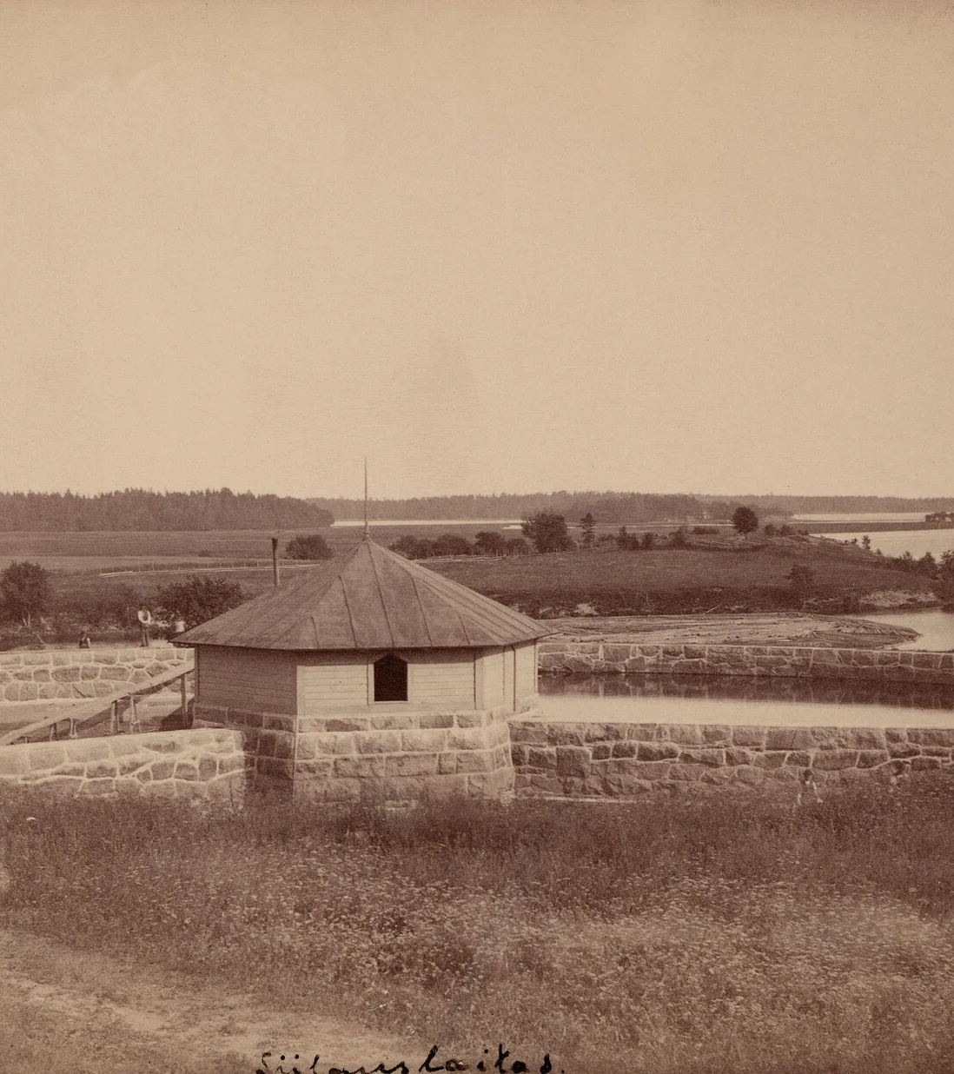
Veden puhdistus alkaa
1877
Suomen ensimmäinen vedenpuhdistuslaitos valmistuu 1877 Kuninkaankartanon saarelle Helsinkiin (nykyinen Tekniikan museo).
Laitos saa veden Vantaanjoesta.
Puhdistuksessa käytetään hiekkasuodattimia.
Vesi johdetaan edelleen vesiposteihin.
Vain muutamiin taloihin tulee oma vesijohto.
Kuva: Helsingin kaupunginmuseo
Notes:
Vesilaitoksen toiminnan alkaessa 1876 vettä ei vielä puhdistettu, koska vedenpuhdistuslaitoksen rakentaminen oli kesken.
Vesi piti edelleen kantaa kotiin vesipostilta tai kaivolta. Vain muutamiin taloihin tuli oma vesijohto.

Slide 16
Vesijohto tuo tullessaan myös ongelmia. Arvaatko mitä?

Slide 17
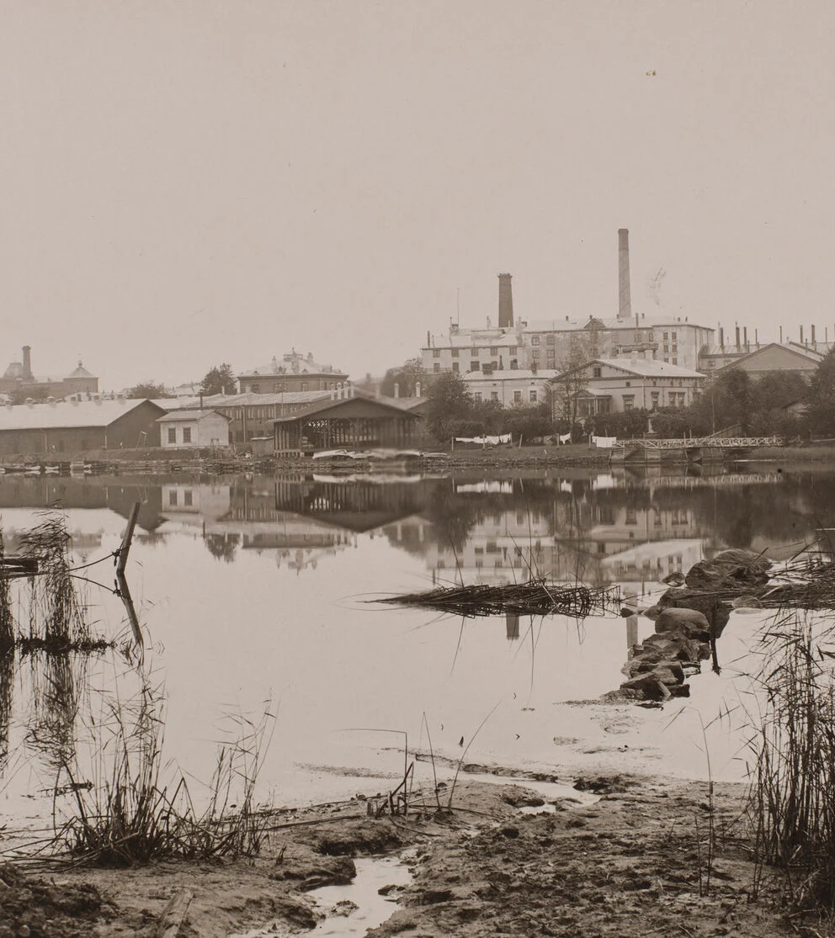
Jäteveden määrä kymmenkertaistuu
1880
Veden saanti helpottuu vesilaitoksen ansiosta ja veden kulutus lisääntyy.
Syntyvä jätevesi päätyy maaperään, pohjavesiin ja vesistöihin.
Jätevettä kuljettavia viemäreitä aletaan rakentaa Helsinkiin 1880.
Viemärit on tarkoitettu katujen kuivatukseen, ja ne johtavat vedet suoraan lähimpään rantaan.
Kuva: Helsingin kaupunginmuseo.
Notes:
Kuvassa Töölönlahtea, taustalla Töölön sokeritehdas.

Slide 18
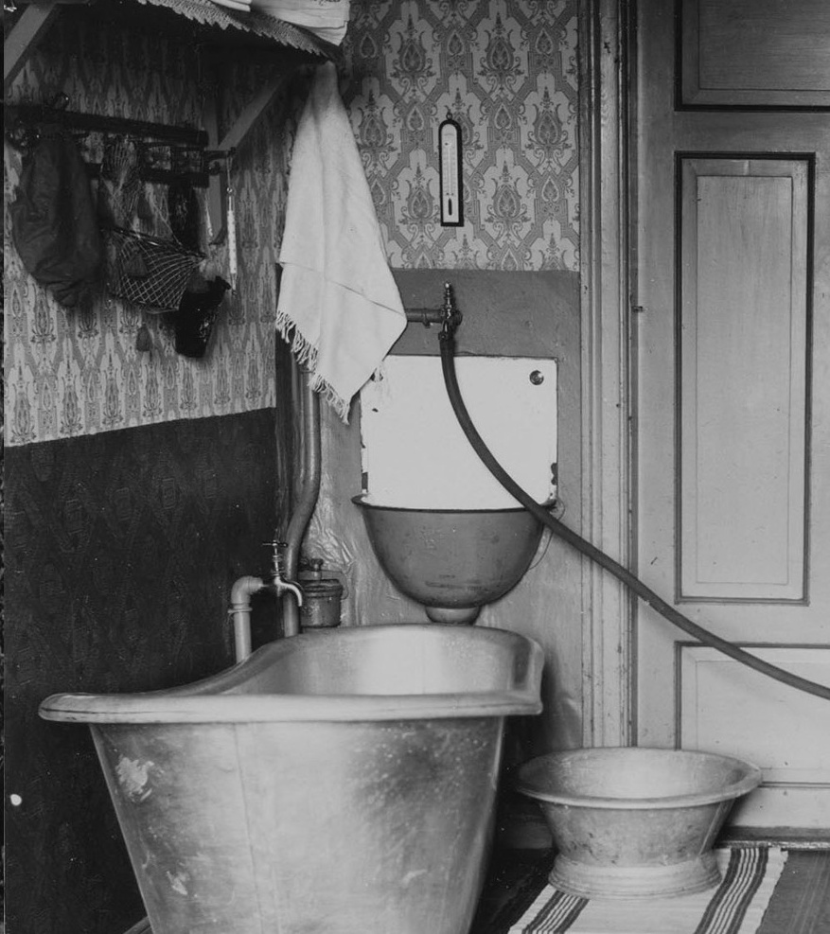
Rantavedet haisevat
1910
Vesivessat yleistyvät. Helsingissä 32 % asunnoista on vesivessa.
Jäteveden määrä kasvaa koko ajan.
Merenlahdet ovat pahasti saastuneet. Vesi ei kelpaa enää edes pyykin huuhteluun.
Julkinen keskustelu tilanteen korjaamiseksi kiihtyy.
Vuonna 1910 avataan Suomen ensimmäiset jätevedenpuhdistamot: ensin Lahteen, sitten Helsinkiin.
Kuva: Helsingin kaupunginmuseo.
Notes:
Lahden puhdistamo avattiin marraskuussa ja Helsingin joulukuussa 1910. Lahdessa puhdistettiin Pohjoismaiden ensimmäisenä koko asemakaava-alueen jätevedet (3500 hlö). Helsingin laitos oli mitoitettu 3000 asukkaalle, vaikka kaupungissa oli yli 100 000 asukasta, eli suurin osa jätevesistä jäi puhdistamatta.
Molemmat puhdistamot perustuivat samaan tekniikkaan: mekaaninen esikäsittely, mädätys septisessä tankissa ja biologinen suodatus. Niiden teho jäi kauas nykypuhdistamoista.
Helsingissä vesivessat (WC = water closet = vesikomero) olivat kiellettyjä vuoteen 1895. Sen jälkeen ehdoksi vesivessan käytölle tuli, että virtsa sai mennä viemäriin, mutta kiinteät jätteet tuli kerätä säiliöihin. 1910 Helsingissä oli jo 10 000 vesivessaa.

Slide 19
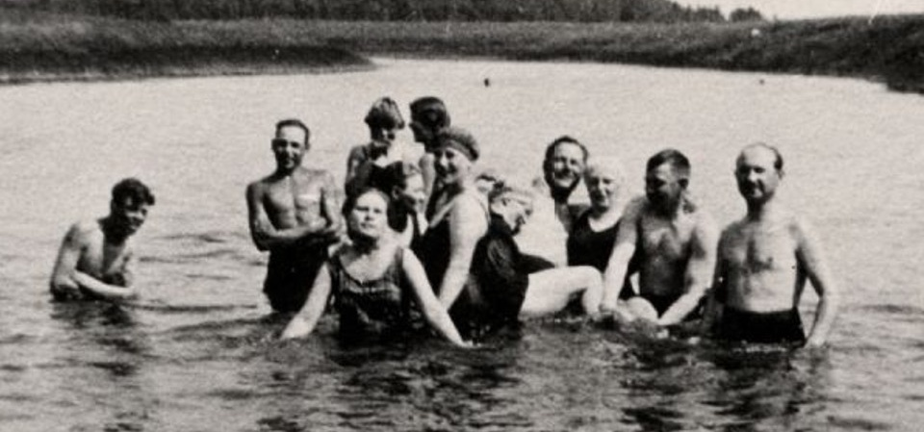
Myös Vantaanjoki saastuu
Kuva: Vantaan kaupunginmuseo, 1930.
Notes:
Vantaanjoen vedestä puhdistettiin Helsingin juomavesi.

Slide 20
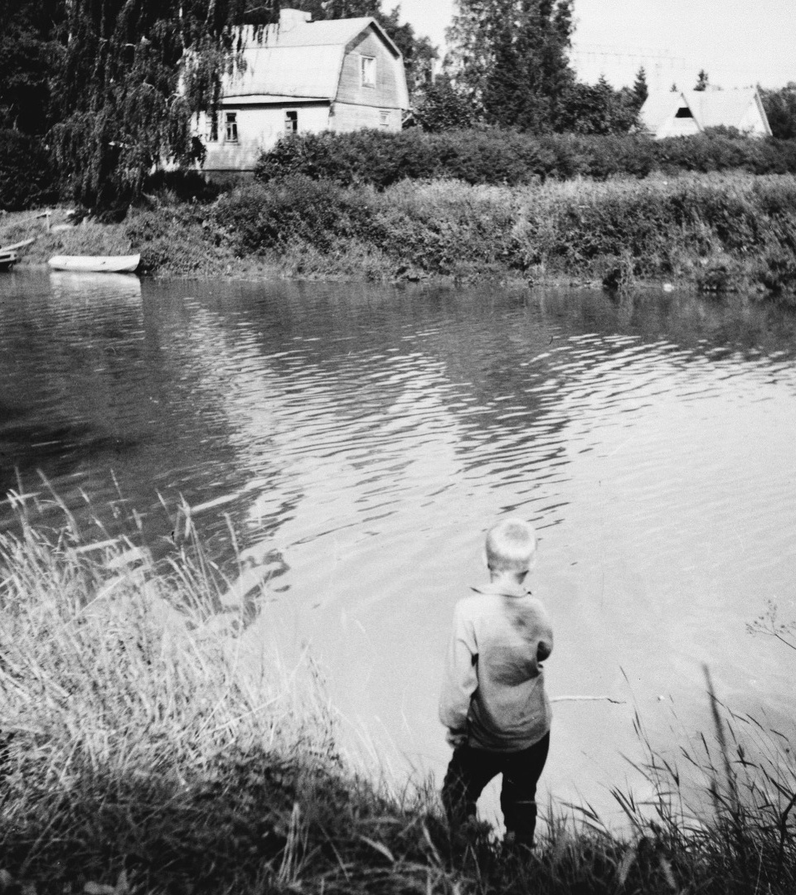
Huono vedenlaatu aiheuttaa kriisin
1958
Veden laatu heikkenee koko ajan.
1958 Vantaanjoessa on haitallista fenolia niin paljon, ettei sitä pystytä enää puhdistamaan hanavedestä.
Vesijohtovesi ja koko Helsinki haisevat homeelta!
Myös leväkukinnat heikentävät veden laatua.
Joki haisee, kaloja kuolee ja uiminen sekä kalastus loppuvat.
Kuva: Helsingin kaupunginmuseo / Lauri Voutilainen.
Notes:
Fenoli on teollisuuskemikaali, jota käytettiin useissa teollisuuslaitoksissa mm. muovien ja lääkkeiden valmistuksessa.
Fenolin aiheuttamat haitat olivat hanaveden paha haju ja maku.
Vasta vuonna 1962 vesilaki muutti jätevesien johtamisen Vantaanjokeen luvanvaraiseksi.

Slide 21
Jotain on tehtävä, mutta mitä?

Slide 22
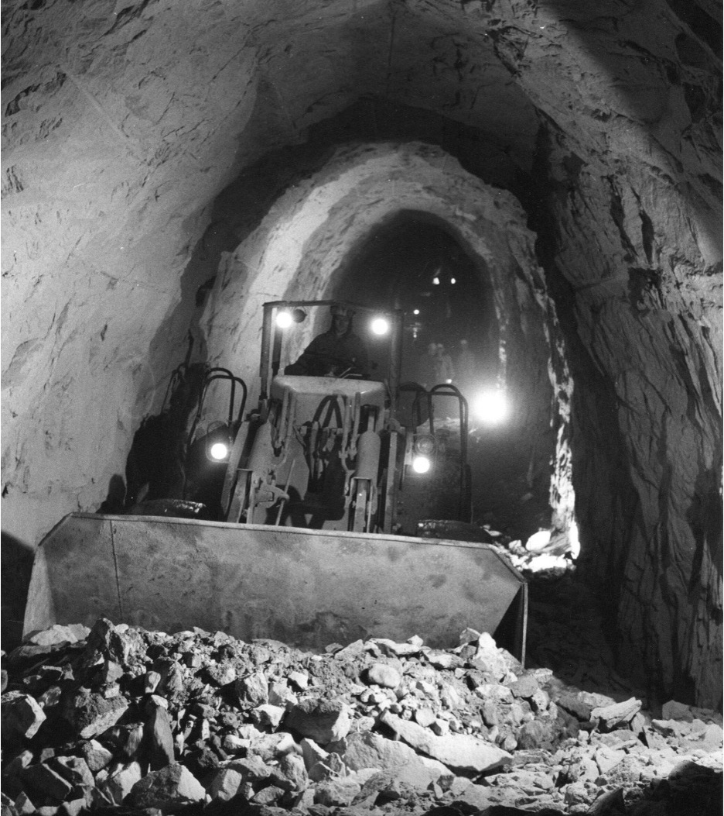
Uudet vesistöt käyttöön
1973
Pääkaupunkiseudulle on saatava parempaa vettä.
Veden laatua ja määrää tasaamaan rakennetaan Silvolan tekojärvi.
Väliaikaisena ratkaisuna vettä otetaan Hiidenvedestä (järvi Lohjan ja Vihdin alueella).
Koska läheltä ei saada riittävästi hyvälaatuista vettä, Päijännetunnelia aletaan rakentaa 1973 (kuvassa).
Notes:
Lue lisää tekojärvestä ja Hiidenvedestä historiikistamme: vesihistoriikki.hsy.fi
Kuva: Päijännetunnelin räjäytyksissä sortunutta louhetta kuljetettiin kauhakuormaajilla ja se lastattiin kuorma-autoihin ulosvientiä varten. Kuva on otettu tunneliosuudessa, joka on n. 90 metriä maanpinnan alapuolella.

Slide 23
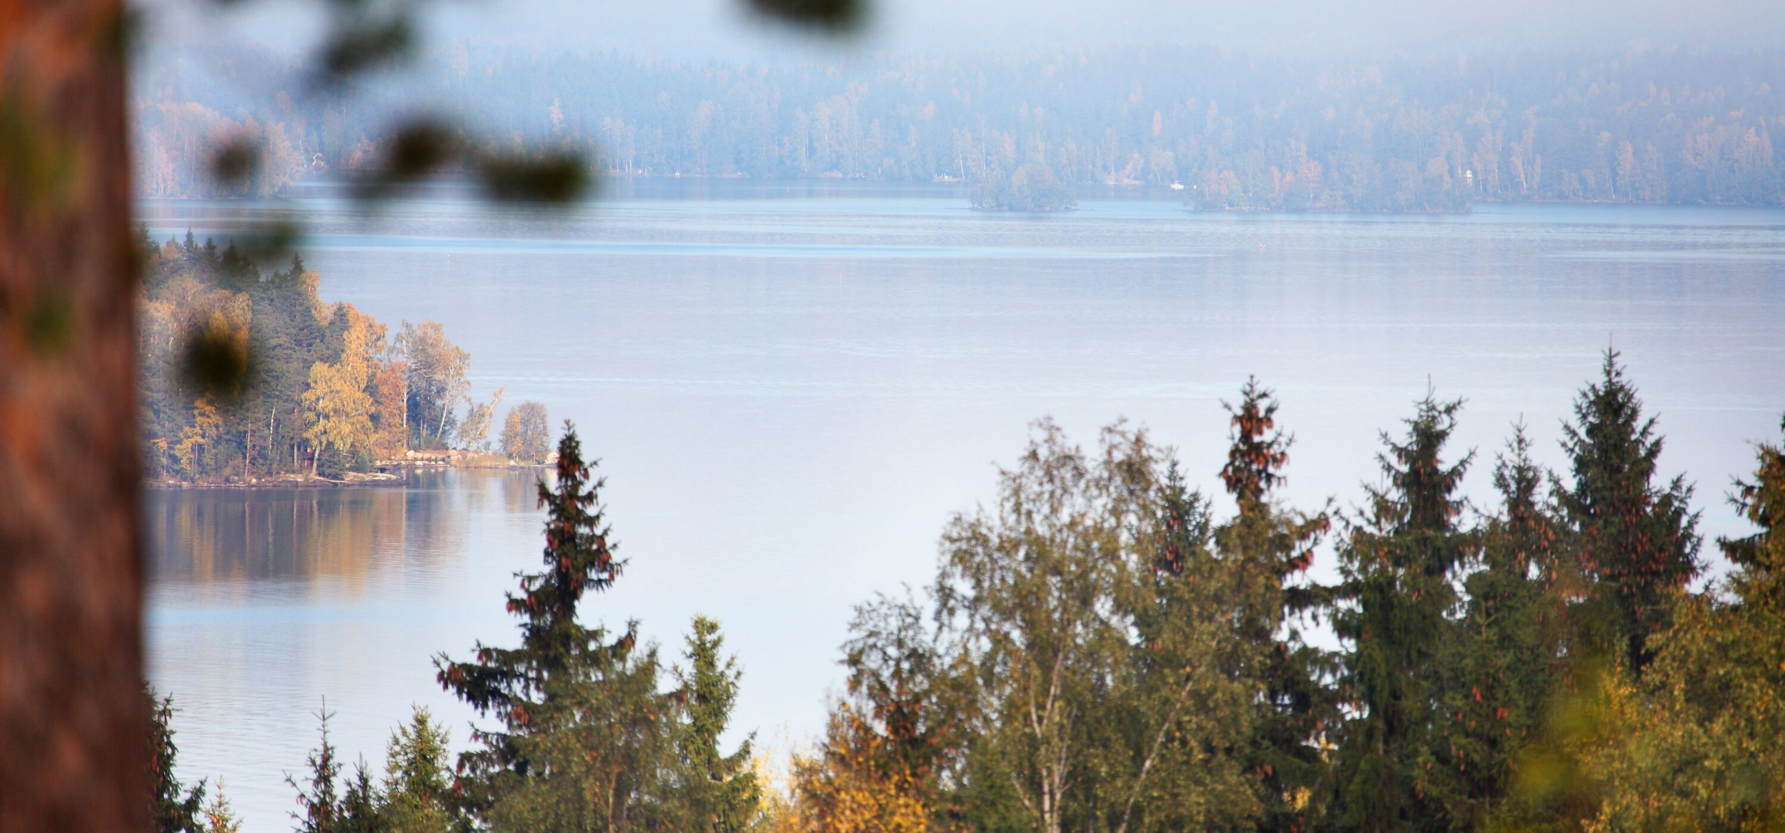
120 km pitkä Päijännetunneli avataan 1982
Notes:
Päijännetunneli on maailman pisin yhtäjaksoinen kalliotunneli. Maailman pisin vesitunneli on New Yorkin 137 km pitkä Delaware Aqueduct, joka kattaa puolet kaupungin raakavedensaannista.
Päijännetunneli ratkaisi pääkaupunkiseudun vedensaannin.

Slide 24
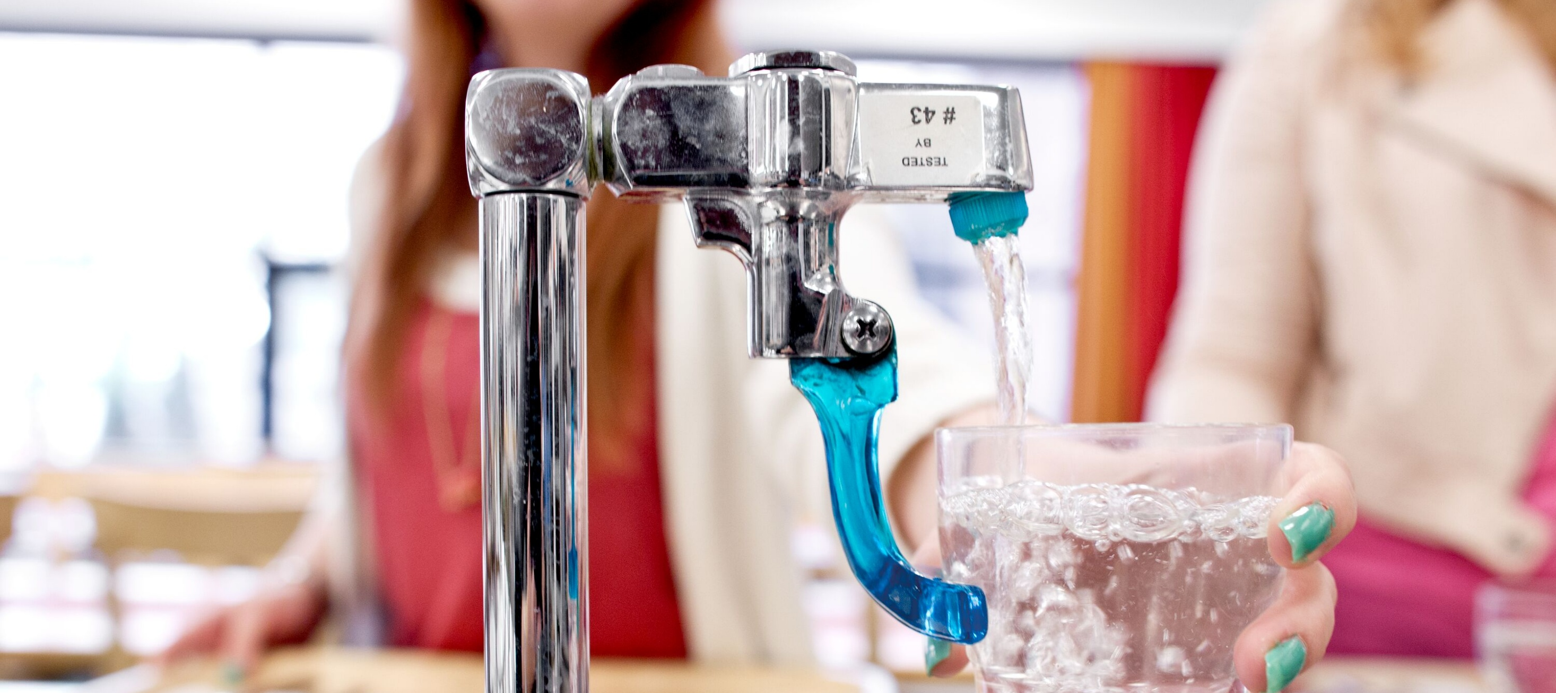
Nykyään Päijänteen vettä käyttää yli miljoona ihmistä
Notes:
Päijännetunnelin vettä käyttää 1,3 miljoonaa ihmistä.
Vettä riittää Päijänteessä, sillä tunneliin otetaan vain noin prosentti Kymijokeen muuten menevästä keskivirtaamasta.

Slide 25
Historia näkyy edelleen
Pyöreän vesitornin sisällä on nykyään vuoristorata Linnunrata Extra.
Vesiposteja on edelleen, esimerkiksi pääkaupunkiseudulla noin 70.
Kuva: Helsingin kaupunginmuseo / Sky-Foto Möller
Kuva: HSY, Käkelä Mikko.
Notes:
Vesiposteja on edelleen, esimerkiksi pääkaupunkiseudulla noin 70.
Vesipostista saa vapaasti hakea vettä esimerkiksi ulkoillessa.
Vesipostit ovat käytössä säävarauksella huhtikuun alusta lokakuun loppuun.
Linnanmäen toinen vesitorni (Vesilinna) on nykyään varasto.
Kuvan vesiposti on Metsälässä, Helsingissä.

Slide 26
Seuraavaksi tarkistetaan tehtävämoniste
Kuva: Vantaan kaupunginmuseo, 1930.

Slide 27

Lähtö/maali
putkirikko
1300-luku
sähkölaitos
1860
säästövinkki
Saimaa
Päijännetunneli
tulipalo
silta
lahna
leväkukinnat
sateenkaari
tulva
vessa
kaivo
putkiasentaja
vesimittari
Turku
vedenpuhdistuslaitos
aalto
ämpäri
saari
Särkänniemi
häiriötilanne
130 litraa
Linnanmäki
vesiposti
Vantaanjoki
Notes:
Sininen pisarakuvio näyttää oikean vastauksen.

Slide 28
Vesiarki ennen ja nyt – veden käyttö nykyään
Notes:
HSY on saanut oppitunnin tekemiseen tukea Maa- ja vesitekniikan tuki ry:ltä.
Oppitunnin ovat suunnitelleet HSY:n ympäristöasiantuntijat Olga Lumijärvi ja Päivi Vaisto yhteistyössä Ympäristökoulu Polun ympäristökasvatuksen asiantuntijoiden Anu Kailan ja Elena Lehtimäen kanssa.

Slide 29
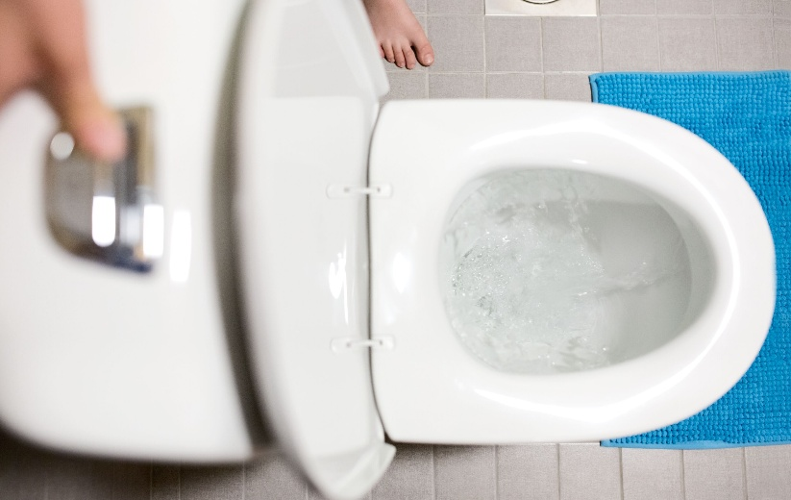
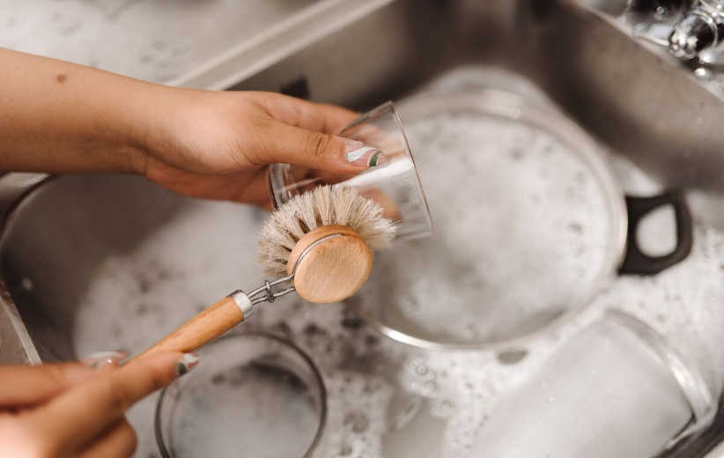
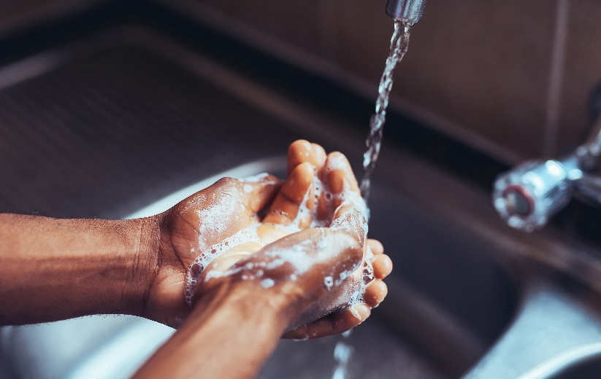
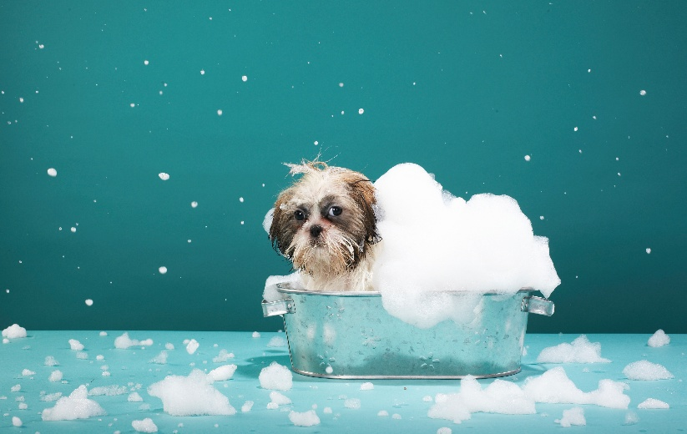
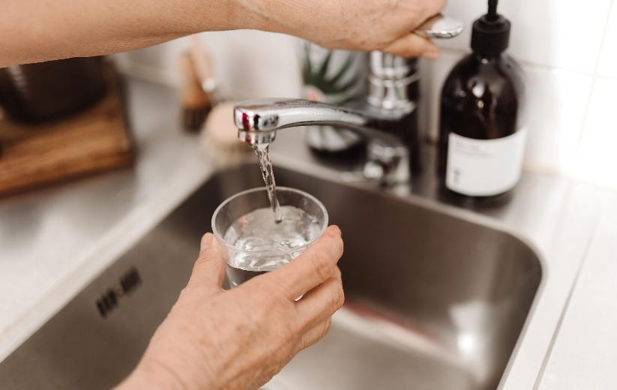
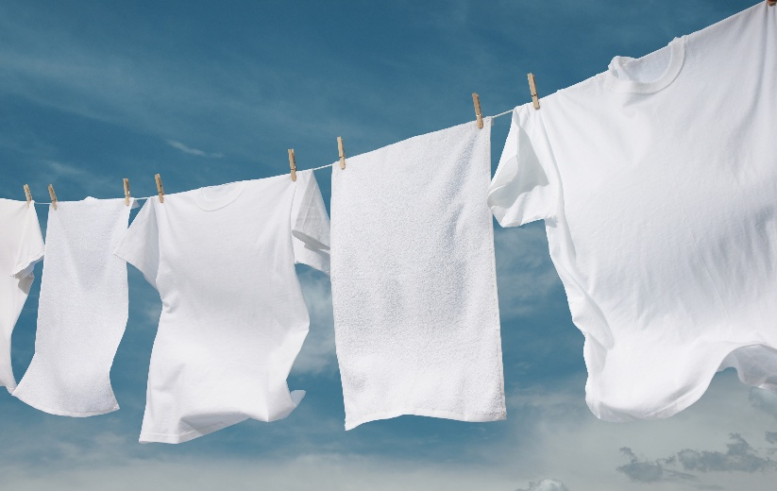
Mihin olet käyttänyt vettä tänään?
Vessan vetämiseen
Tiskaamiseen
Käsien pesuun
Peseytymiseen
Juomiseen
Pyykinpesuun

Slide 30
Näin veden kulutus jakautuu:
130 l/hlö/vrk
Kulutusjakauman lähde: Kestävä vedenkäyttö – vedenkäyttöselvitys, Työtehoseura ja Motiva 2020.
Notes:
130 l/hlö/vrk on HSY-alueen (Helsinki, Espoo, Vantaa ja Kauniainen) luku.
Yleisesti Suomessa vettä käytetään noin 120–150 litraa vettä vuorokaudessa.

Slide 31
Vedenkulutus muuttuu
Aika | Veden kulutus (vrk/hlö)
1890
1923 | 94 litraa
1950 | 206 litraa
1973
1999 | 225 litraa
2025
Sijoita puuttuvat luvut:
Veden kulutus lähti kasvuun, kun veden saatavuus parani.
Veden hinnan nousu vaikutti osaltaan kulutuksen vähenemiseen.
Nykyään veden kulutusta vähentävät vettä säästävät vesikalusteet ja kodinkoneet sekä fiksut toimintatavat.
64 litraa
130 litraa
420 litraa
Notes:
Vähitellen vettä ei enää tarvinnut kantaa kaivolta tai vesipostilta.
Sotien jälkeinen pula hidasti rakentamista vielä 1950-luvun alussa. Sen jälkeen vesihuoltoa rakennettiin Suomessa vauhdilla.
1970-luvulla melkein kaikilla helsinkiläisillä oli jo vesijohto ja sisävessa.
Jätevesimaksulaki 1974 edisti ympäristösuojelua, mutta nosti veden hintaa.
Vettä säästävät vesikalusteet ja kodinkoneet yleistyvät.
Arkemme ei ole huonompaa kuin 1970-luvulla, vaikka käytämme vähemmän vettä!

Slide 32
Jokainen meistä voi vaikuttaa

Slide 33
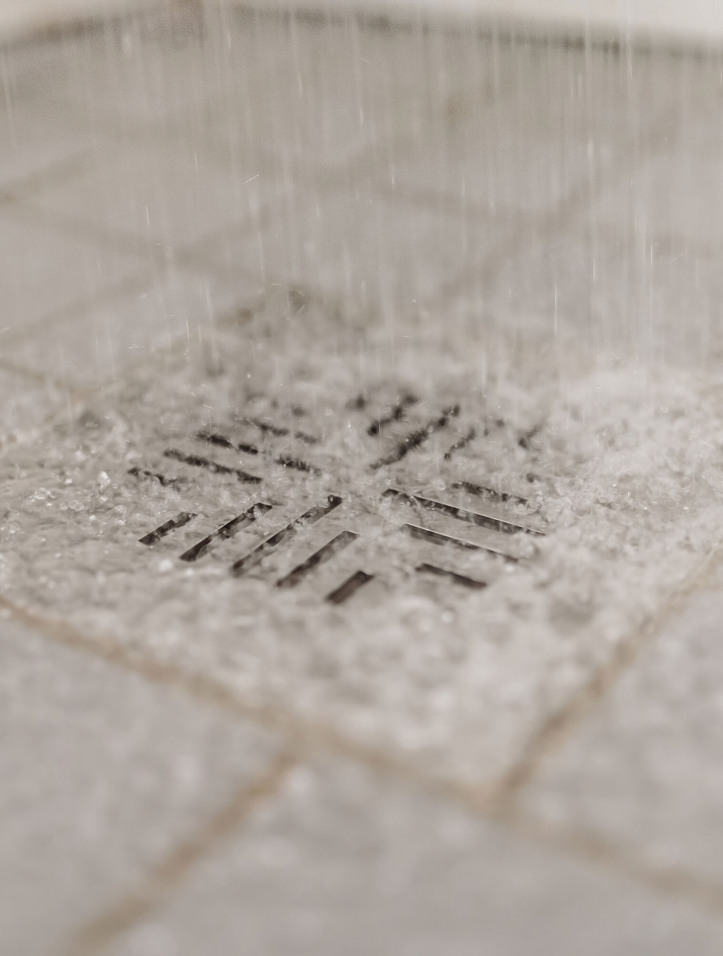
Paljonko suihkussa kuluu vettä?
Suihku kuluttaa vettä noin 12 litraa/min
2 min suihku kuluttaa 24 litraa
15 min suihku kuluttaa jo 180 litraa!
Lämmin vesi kuluttaa myös energiaa!
Riittääkö 5 min?
Notes:
5 min x 12 l/min = 60 litraa. Minuutti suihkussa vie yli ämpärillisen (10 l) vettä!
Suihkupää vaikuttaa veden kulutukseen. Hanoihin saa edullisesti myös virtaaman rajoittimia.

Slide 34
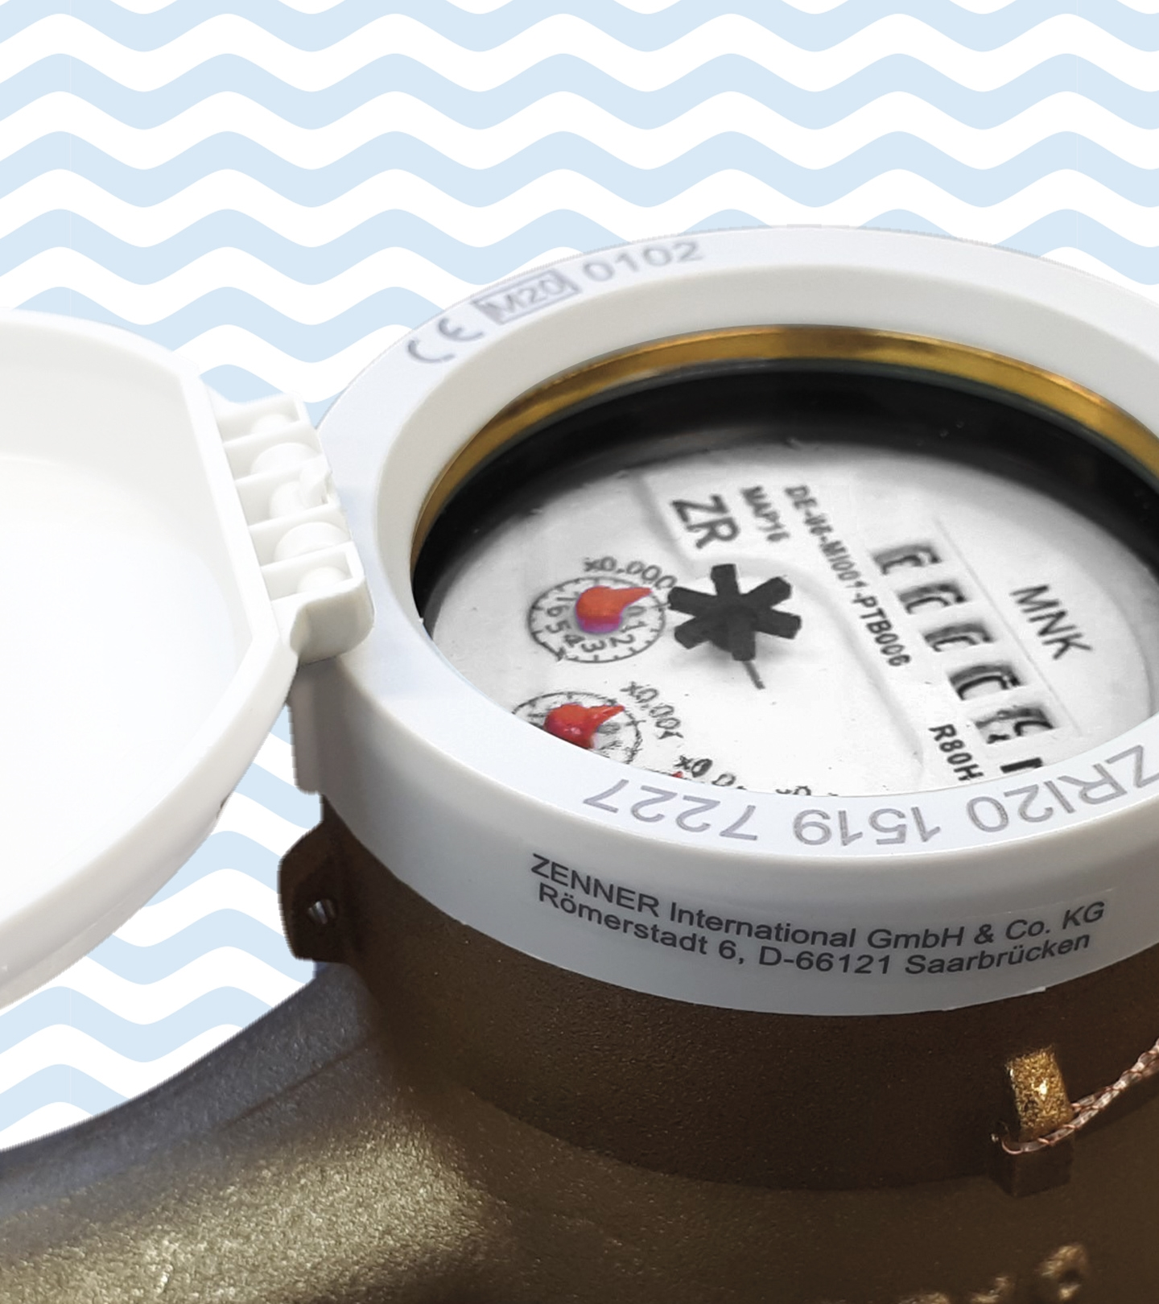
Muita säästövinkkejä
Vettä käytetään keskimäärin 130 litraa, mutta erot ovat suuria: n. 100–350 litraa.
Ilmoita vuotavista vesikalusteista, esim. vessanpöntöstä
Pese täysiä koneellisia tiskiä ja pyykkiä.
Mitä muita vinkkejä keksit?
Kuvassa on vesimittari. Sillä mitataan veden kulutus.
Notes:
Vesivuodot kuluttavat paljon vettä: vuotava hana 3 l/h, vuotava vessanpönttö 30 l/h!
Muita tapoja säästää vettä: Sulje hana aina, kun et käytä vettä (suihku, tiskaus, hampaiden pesu…), hyödynnä kodinkoneiden vajaatäyttöohjelmia, harkitse pesun tarvetta (riittääkö esim. vaatteen tuuletus tai paikallinen tahranpoisto?). Tiskikone käyttää usein vähemmän vettä kuin käsin tiskaus.
Kannattaa säästää erityisesti lämmintä vettä. Veden lämmittäminen kuluttaa paljon energiaa!
130 litraa on HSY-alueen (Helsinki, Espoo, Vantaa ja Kauniainen) luku.

Slide 35
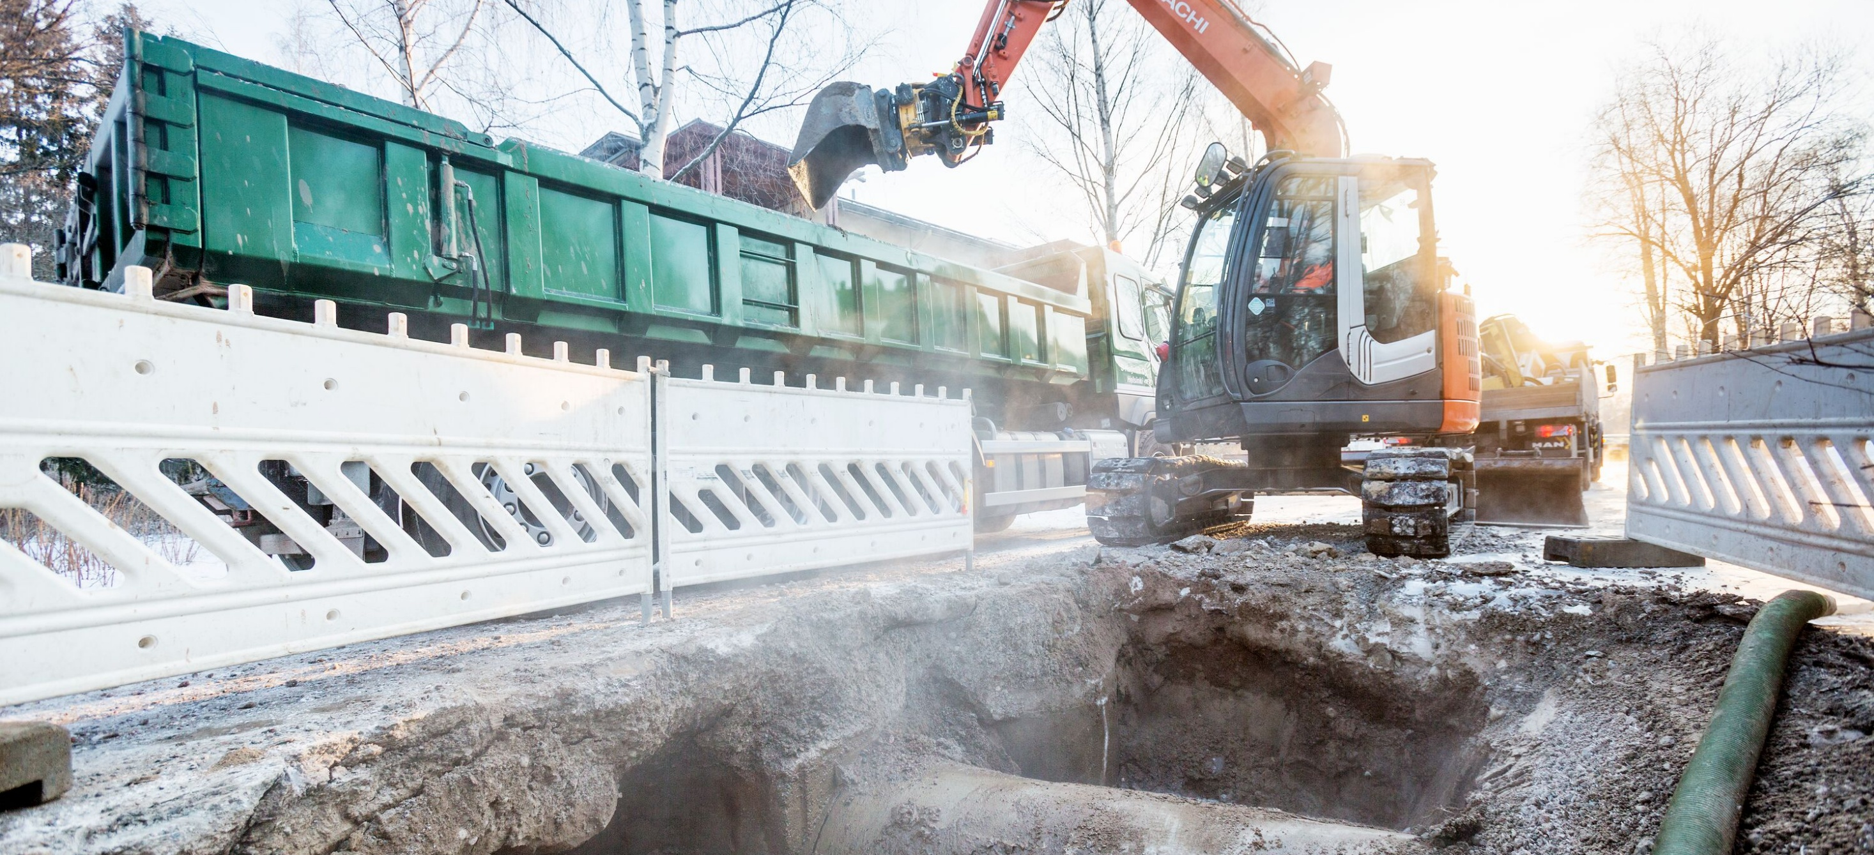
Vesihuolto toimii, mutta varaudu häiriötilanteisiin

Slide 36
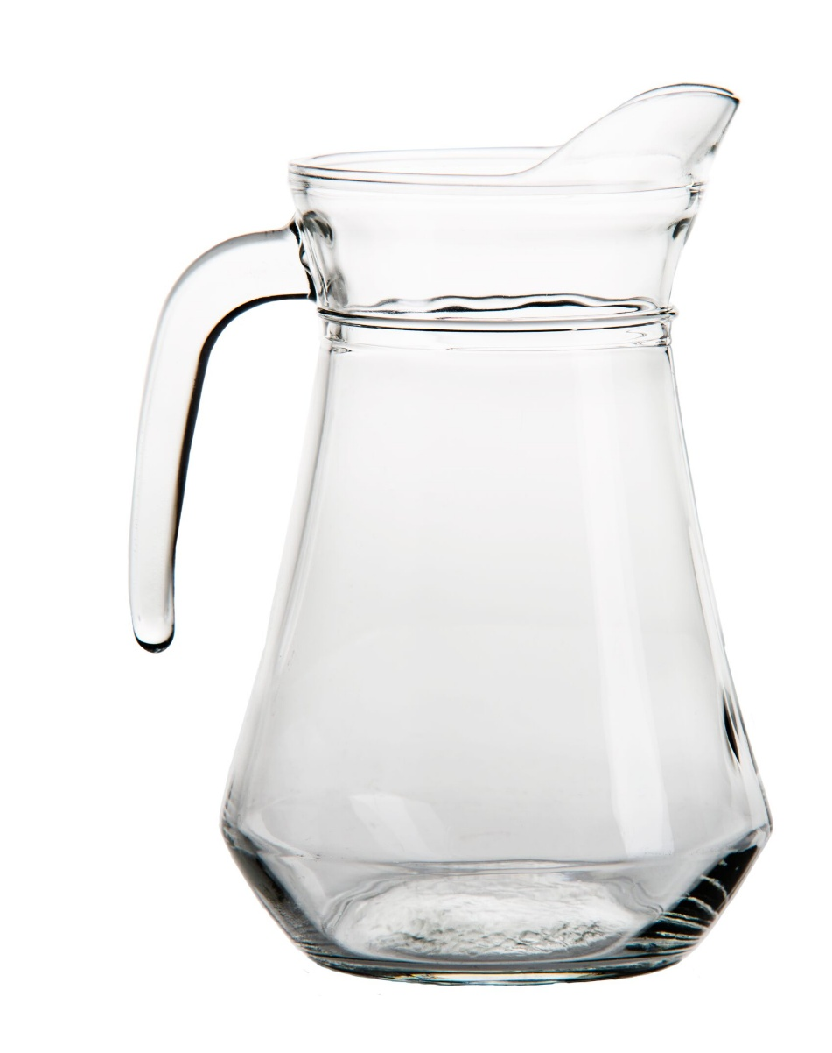
Vesi voi olla poikki esimerkiksi remontin tai putkirikon takia
Jos kotona ei ole yhtään vettä, olet nopeasti pulassa.
Jos vesi on pidempään poikki, vettä saa väliaikaiselta vedenjakelupisteeltä.
Varaudu näin:
vesikannu jääkaapissa
pullovettä ja
vesikanisteri tai puhdas, kannellinen ämpäri
Notes:
Pullovettä kannattaa olla runsaasti. Vettä voi ostaa esim. 5 l kanistereissa varastoon.
Juomavettä tarvitaan n. 2 l/hlö/vrk.
Kokonaisvedentarve on n. 1-2 ämpärillistä/hlö/vrk, sillä juomisen lisäksi vettä kuluu esim. hygienian hoitoon ja ruoanlaittoon.
Lue lisää: 72tuntia.fi/vesi

Slide 37
Seuraavaksi pääset ratkomaan vesihuollon häiriötilannetta!

Slide 38
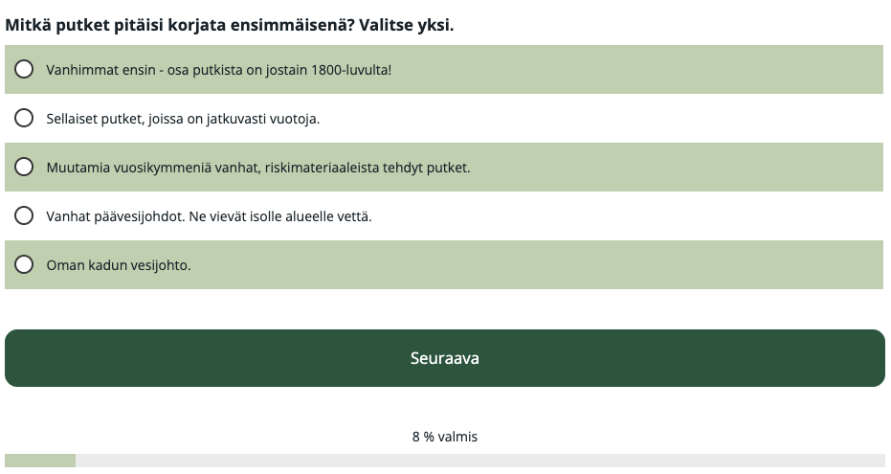

Estä ja ratkaise vesihuollon häiriötilanne
Notes:
Käytä QR-koodia tai kopioi osoite: https://response.questback.com/hsy/4vgxbsm56m
Dialla on esimerkkikysymys häiriötilannetehtävästä.

Slide 39
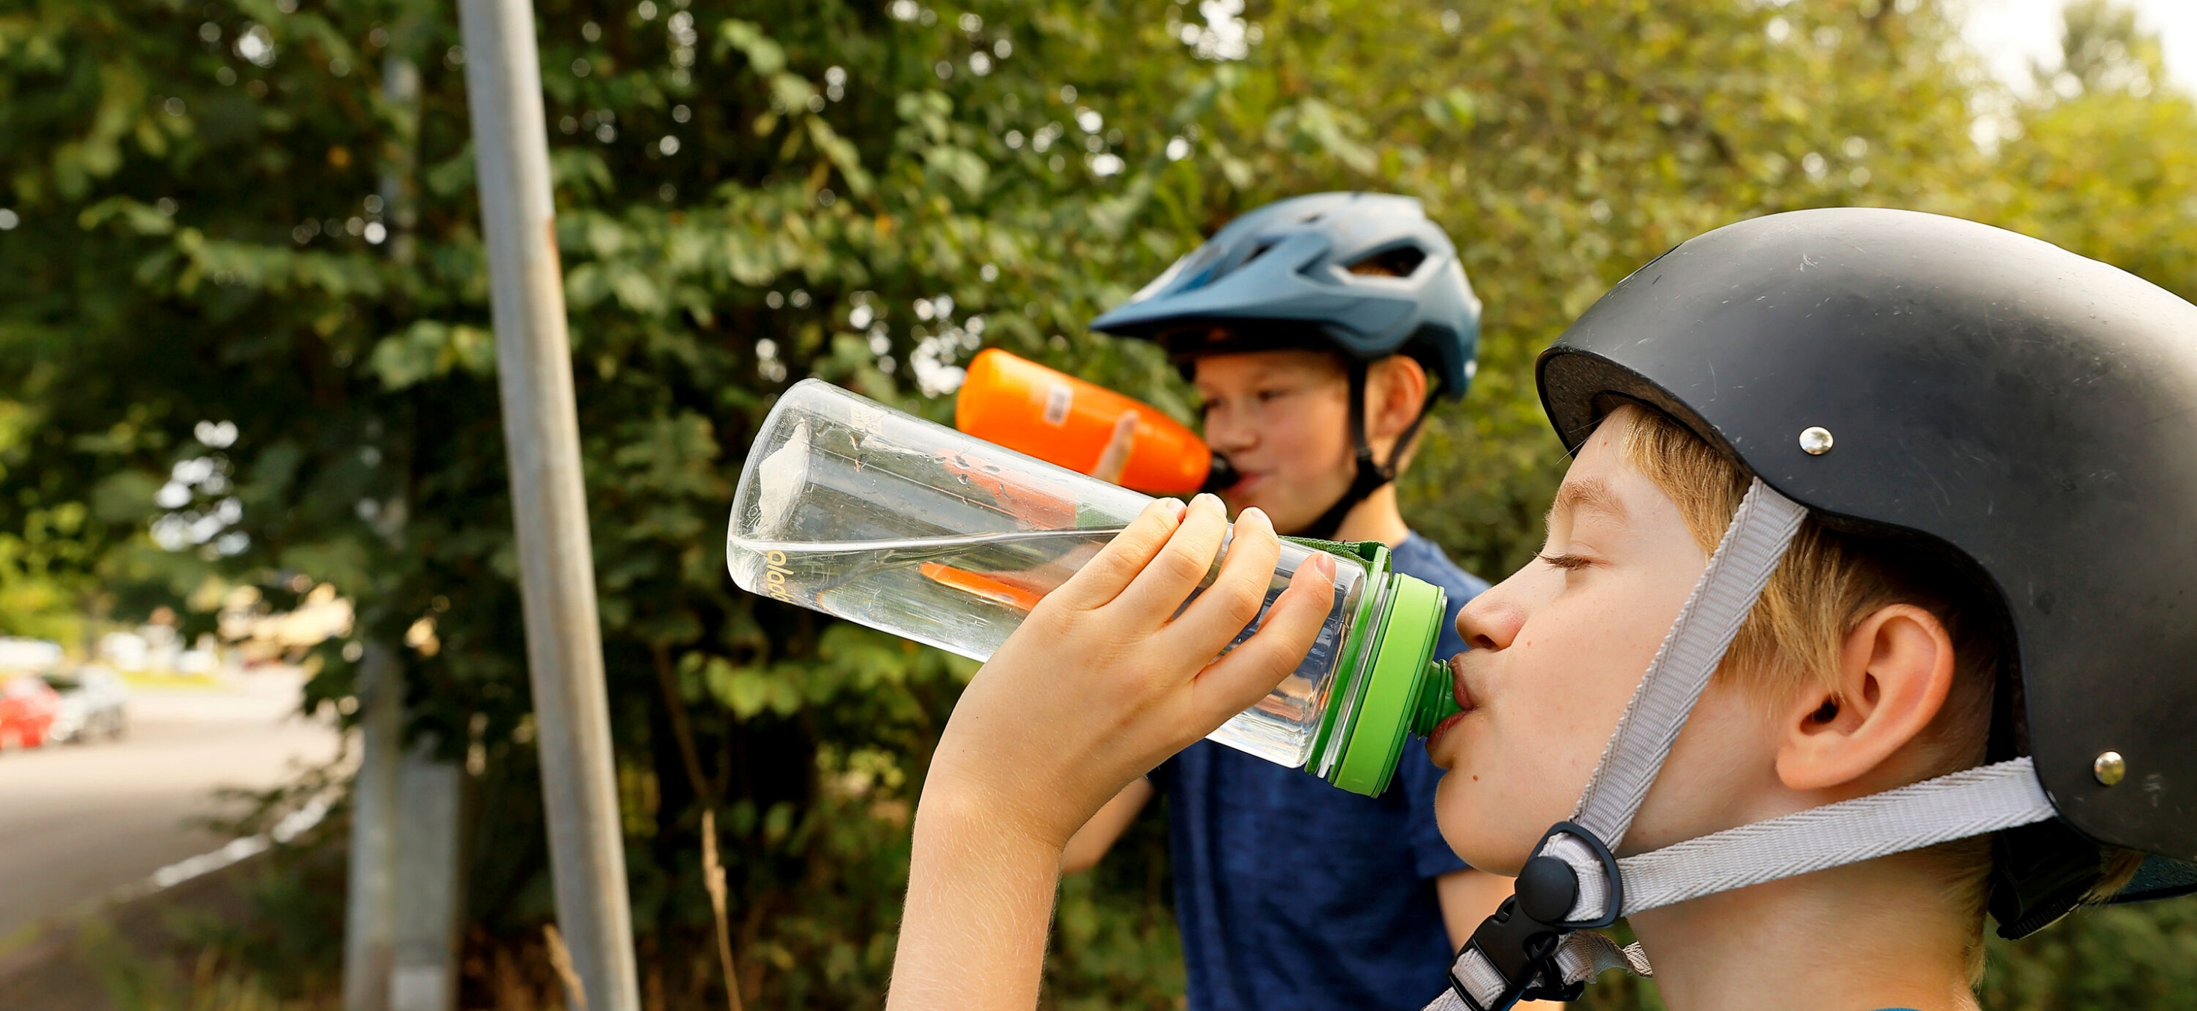
Nautitaan puhtaasta vedestä!

Slide 40
Kiitos!

Slide 41
Opettaja: anna palautetta!
Anna meille palautetta materiaalista!
Palautteen avulla voimme arvioida, onko materiaalista hyötyä.
Samalla saamme tietää, käytetäänkö materiaalia.
Notes:
Linkki palautelomakkeelle: https://response.questback.com/hsy/palaute

Slide 42
Lähteet:
HSY:n vesihuollon verkkohistoriikki. Helsingin seudun ympäristöpalvelut (HSY). 2026. Saatavilla: https://vesihistoriikki.hsy.fi/ Viitattu 2/2026.
Metropoli ja meri – 100 vuotta jätevedenpuhdistusta Helsingissä. Petri Juuti, Riikka Rajala & Tapio Katko. Helsingin seudun ympäristöpalvelut (HSY), 2010.
Mistä hanavesi tulee? Vesi.fi / Vesitieto. Suomen ympäristökeskus (SYKE). 2019. Saatavilla: https://www.vesi.fi/vesitieto/mista-hanavesi-tulee/ Viitattu 2/2026.
Vastuullinen vedenkäyttö. Vesi.fi / Vesitieto. Suomen ympäristökeskus (SYKE). 2021. Saatavilla: https://www.vesi.fi/vesitieto/vastuullinen-vedenkaytto/ Viitattu 2/2026.
Vettä ja elämää, Helsingin vesihuollon historia 1876–2001. Timo Herranen. Helsingin Vesi, Helsinki. 2001.
Vettä! Suomen vesihuollon kehitys kaupungeissa ja maaseudulla. Tapio S. Katko. Vesi- ja viemärilaitosyhdistys, Helsinki, 1996.

